Slide 1
Bài 3
XỬ LÝ CHẤT ĐỘC HẠI ĐÚNG CÁCH VÀ THÂN THIỆN VỚI MÔI TRƯỜNG

Slide 2
Hoạt động thảo luận 1
Trong cuộc sống hàng ngày các em thường sử dụng những loại hóa chất nào? (Liệt kê tên hóa chất lên thẻ màu).

Slide 3
Hoạt động thảo luận 2
Từ các loại hóa chất đã liệt kê trong hoạt động 1. Hãy xắp xếp các hóa chất đó thành 2 nhóm (Nhóm hóa chất không nguy hiểm, Nhóm hóa chất nguy hiểm).

Slide 4
PHIẾU THẢO LUẬN 1 Nhóm: .........
Tên nhãn | Hình cảnh báo | Tên nhãn | Hình cảnh báo
Khí nén |  | Hiểm họa môi trường
Ô xy hóa |  | Chất ăn mòn
Dễ cháy |  | Chất độc
Có hại |  | Chất nổ
Hiểm họa sức khỏe

Slide 5









PHIẾU THẢO LUẬN 1 Nhóm: .........
Tên nhãn | Hình cảnh báo | Tên nhãn | Hình cảnh báo
Khí nén |  | Hiểm họa môi trường
Ô xy hóa |  | Chất ăn mòn
Dễ cháy |  | Chất độc
Có hại |  | Chất nổ
Hiểm họa sức khỏe

Slide 6
Ảnh hưởng của hóa chất đến môi trường
Hãy liệt kê các loại hóa chất thường gặp?

Slide 7
Ảnh hưởng của hóa chất đến môi trường
các loại hóa chất thường gặp:
1. Xăng
2. Dầu Do
3. Dầu bôi trơn
4. Chất làm mát
5. Dung dịch axit
6. Keo dính
7. Xà phòng
8. Chất tẩy rửa
9. Khói hàn.
10. Khí thải

Slide 8
Ảnh hưởng của hóa chất đến môi trường
1. Xăng
2. Dầu Do
3. Dầu bôi trơn
4. Chất làm mát
5. Dung dịch axit
6. Keo dính
7. Xà phòng
8. Chất tẩy rửa
9. Khói hàn.
10. Khí thải
PHIẾU THẢO LUẬN 2 Nhóm: ......
Ảnh hưởng tới môi trường đất | Ảnh hưởng tới môi trường nước | Ảnh hưởng tới môi trường không khí

Slide 9
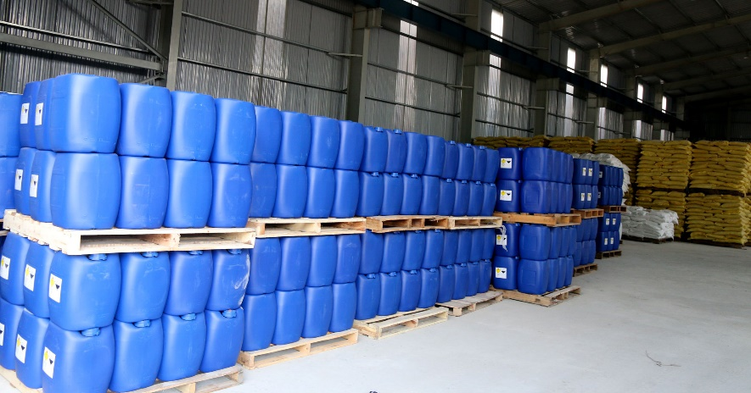
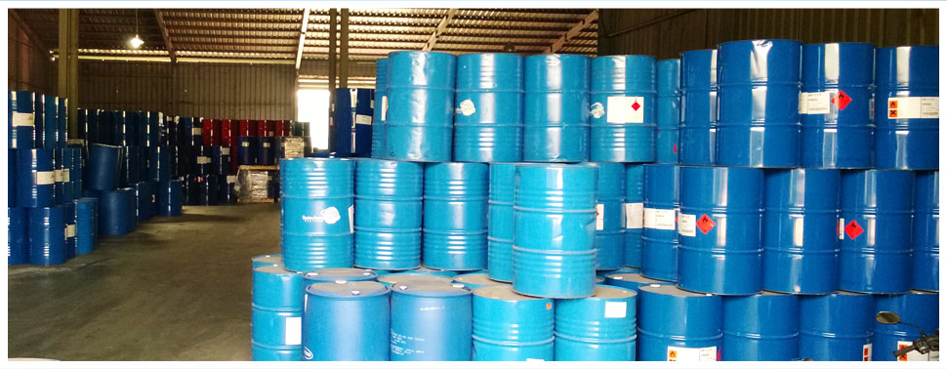
Quan sát hình ảnh, phân nhóm lưu trữ đúng, không đúng quy định và giải thích tại tạo?
Hình 1
Hình 2

Slide 10
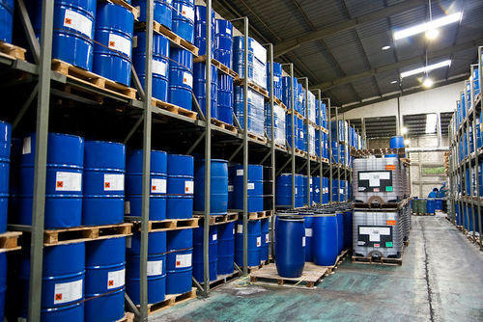
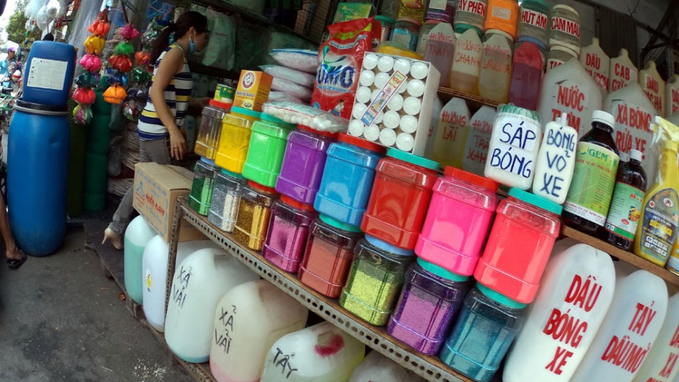
Quan sát hình ảnh, phân nhóm lưu trữ đúng, không đúng quy định và giải thích tại tạo?
Hình 3
Hình 4

Slide 11
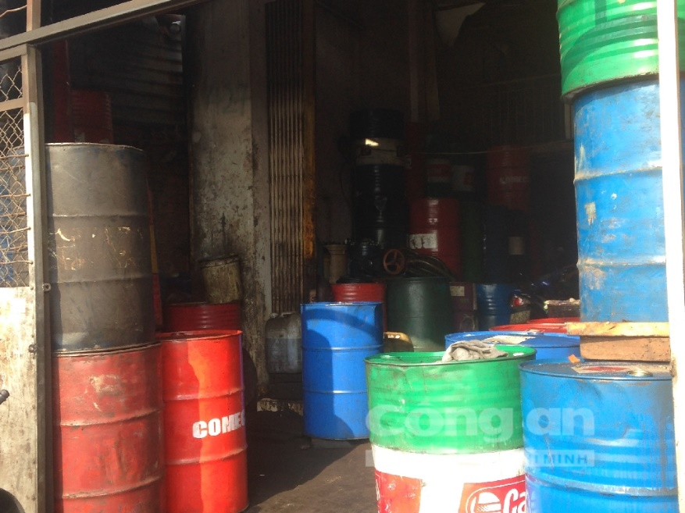
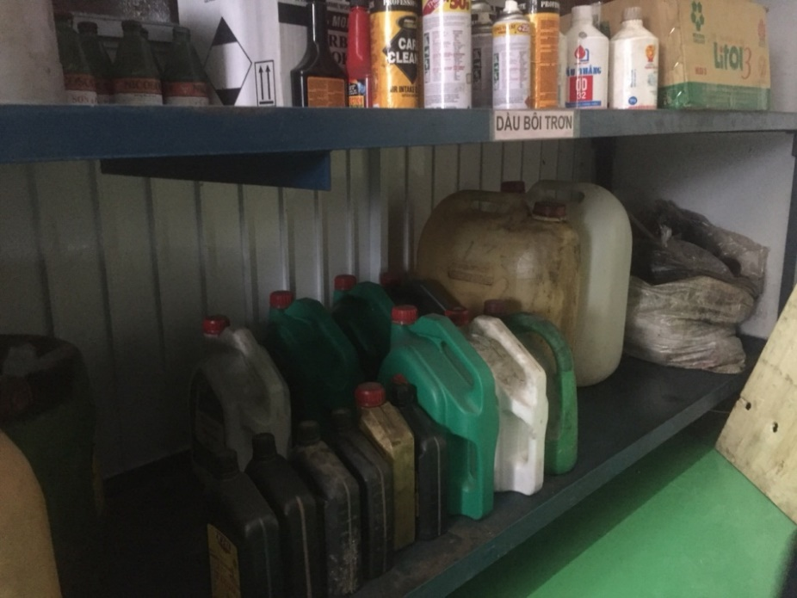
Quan sát hình ảnh, phân nhóm lưu trữ đúng, không đúng quy định và giải thích tại tạo?
Hình 5
Hình 6

Slide 12
Bài tập khảo sát thực tế
1. Thời gian khảo sát: 2 giờ
2. Địa điểm khảo sát:
- Các xưởng Cơ khí

Slide 13
3. Yêu cầu nội dung khảo sát
- Khảo sát thực trạng việc sử dụng, lưu trữ, bảo quản hóa chất tại các xưởng và đưa ra biện pháp để cải thiện.
- Chụp hình ảnh minh chứng quá trình khảo sát.
- Viết báo cáo kết quả đi khảo sát thực tế.

Slide 14
Phiếu khảo sát
Stt | Tên hóa chất | Số lượng lưu trữ hiện tại | Phương pháp lưu trữ và bảo quản | Đề xuất giải pháp cải thiện (nếu có)
1 | Xăng | 5 lít
2 | Axit | 1 lít
3
4
…..

Slide 15
Mẫu viết báo cáo
BÁO CÁO
ĐÁNH GIÁ THỰC TRẠNG QUẢN LÝ VÀ SỬ DỤNG HÓA CHẤT NGUY HIỂM VÀ ĐỀ XUẤT GIẢI PHÁP CẢI THIỆN
Phần 1. Mở đầu
1.1.Mục đích: Nêu rõ mục đích của chuyến thực hành thực tế tại xưởng
1.2. Địa điểm và thời gian tiến hành khảo sát
Phần 2. Các hoạt động khảo sát của sinh viên
2.1. Sự tham gia của sinh viên vào các hoạt động chung (phân chia công viêc cho từng thành viên trong nhóm)
2.2. Các hoạt động của sinh viên trong quá trình khảo sát
2.2.1. Thực trạng công tác lưu trữ và bảo quản hóa chất tại xưởng
2.2.2. Những thuận lợi, khó khăn trong quá trình thực hiện khảo sát
2.3. Những bài học kinh nghiệm.

Slide 16
Mẫu viết báo cáo
BÁO CÁO
ĐÁNH GIÁ THỰC TRẠNG QUẢN LÝ VÀ SỬ DỤNG HÓA CHẤT NGUY HIỂM VÀ ĐỀ XUẤT GIẢI PHÁP CẢI THIỆN
Phần 3. Kết luận và đề nghị
3.1. Kết luận: Tự đánh giá kết quả đạt được trong đợt khảo sát so với mục tiêu đặt ra, tập trung vào 2 nội dung sau:
- Những thu hoạch về chuyên môn sinh viên tích lũy được trong quá trình khảo sát.
- Những kiến thức khác ngoài chuyên môn: Ví dụ kỹ năng làm việc nhóm....
3.2. Đề nghị:
- Những kiến nghị và đề xuất về công tác sử dụng, lưu trữ, bảo quản hóa chất tại xưởng khảo sát.

Slide 17
Chú ý khi đi khảo sát:
- Nhóm trưởng phân công các thành viên trong nhóm người đặt câu hỏi, ghi chép, chụp hình.
- Khi gặp người quản lý xưởng:
+ Nói về mục đích của cuộc khảo sát.
+ Hỏi ý kiến về các vị trí được phép ghi hình.

Slide 18
CÁC NHÓM BÁO CÁO KẾT QUẢ KHẢO SÁT:

